Slide 1
«Есть такая профессия – Родину защищать».

Slide 2
Богатыри русские. Богатыри – герои былин и сказаний, обладающие большой силой. Они стояли на страже Руси.

Slide 3
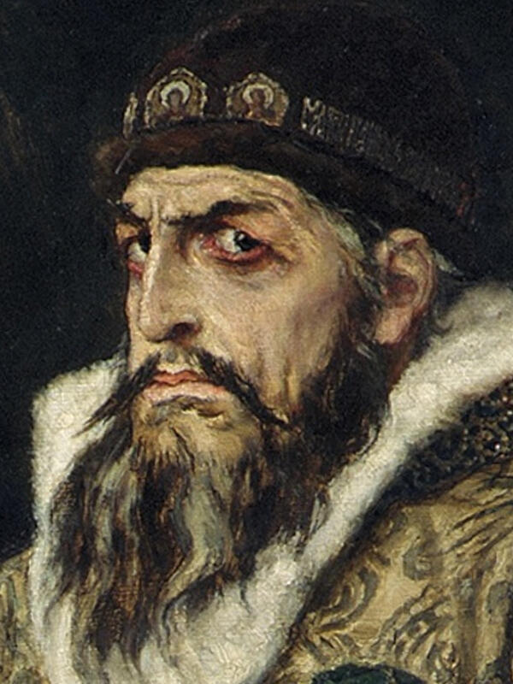
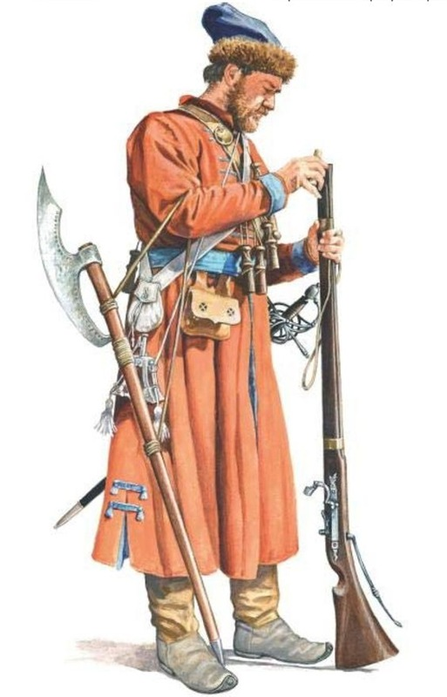
Сухопутные войска.
Иван Грозный
Стрельцы. Оружие стрельцов: пищали, бердаши.

Slide 4
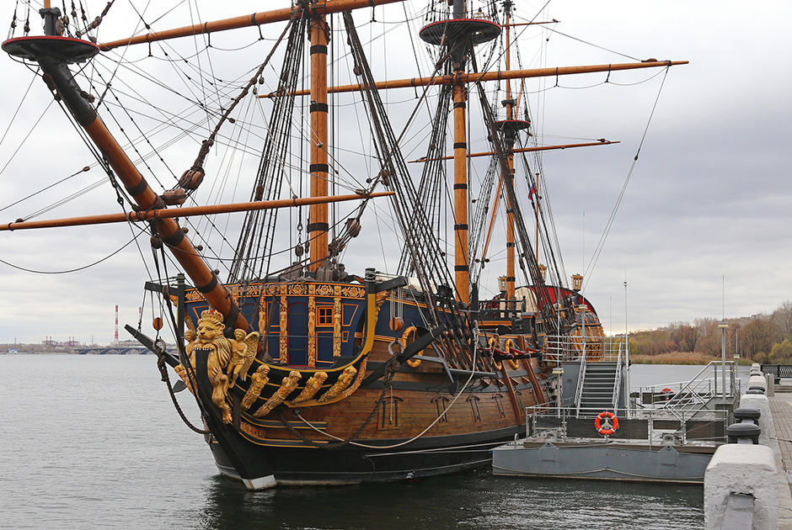
Военно-морской флот.
«Морским судам быть!» Царь Петр I

Slide 5
Воздушно-космические силы.
Военная авиация России стала развиваться в начале XX века во время I мировой войны.
Самолет «Русский витязь»

Slide 6
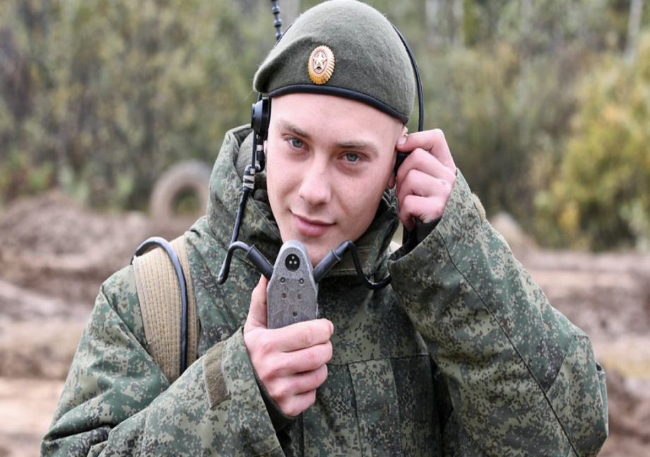
Вооруженные силы современной России
Сухопутные войска:
мотострелки
танкисты
артиллеристы и ракетчики
разведчики
противовоздушная оборона
инженерные войска
связисты
радиационная,биологическая
и химзащита

Slide 7
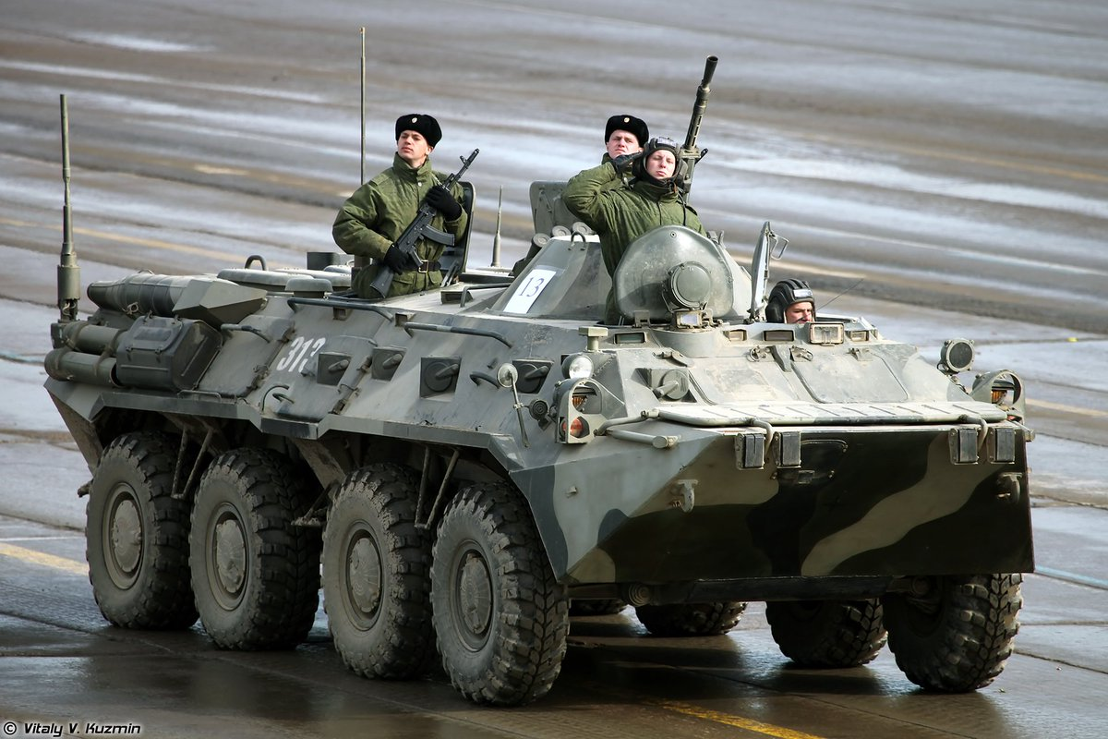
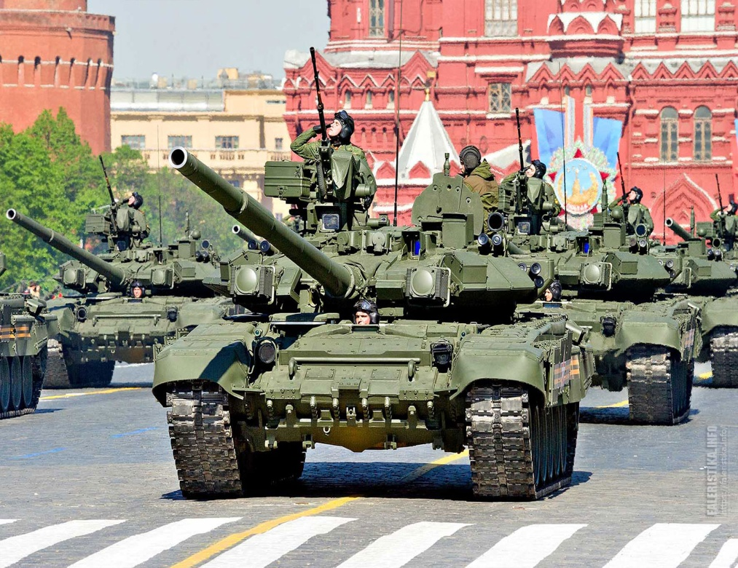
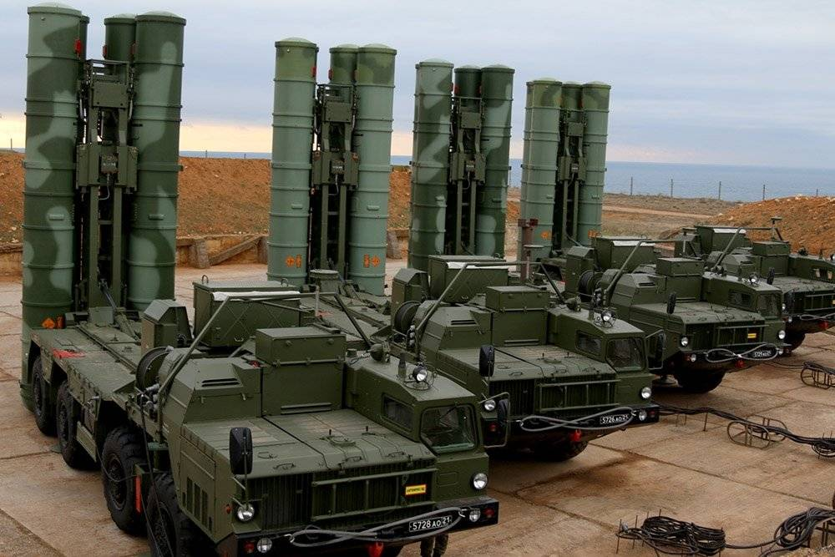
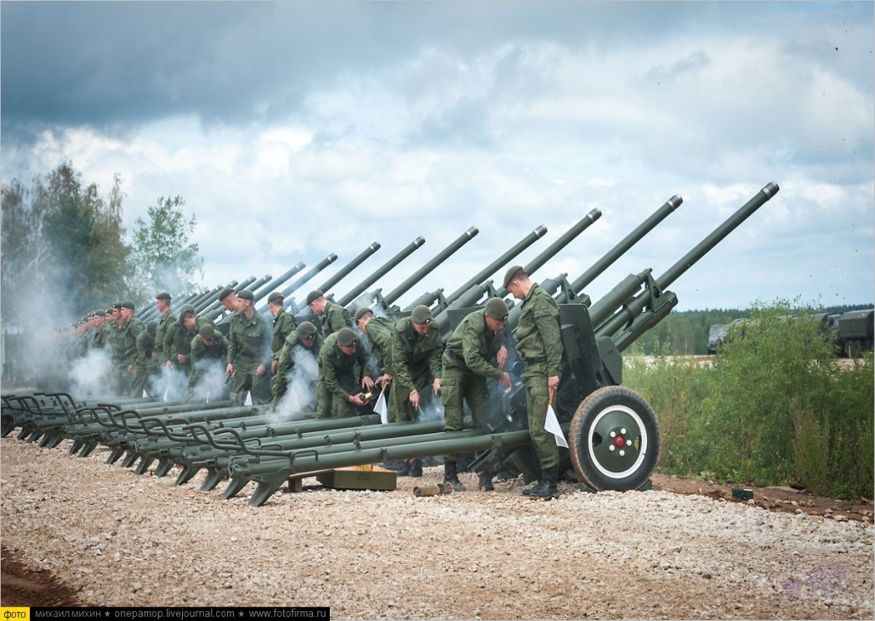

Slide 8
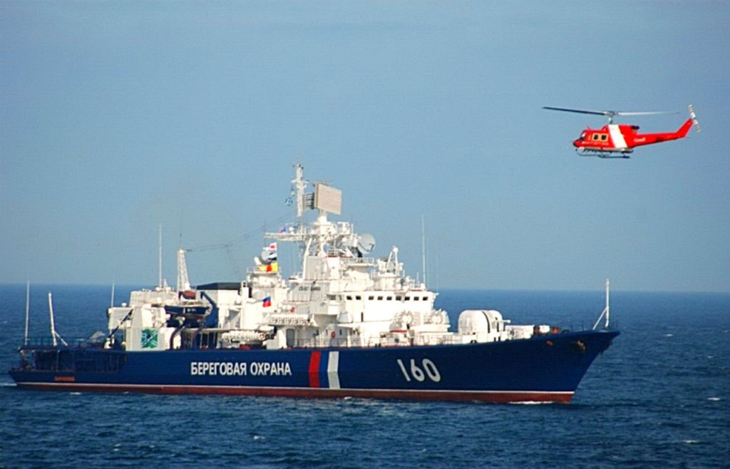
Военно-морской флот:
береговая охрана
морская авиация
подводные войска
надводные силы

Slide 9
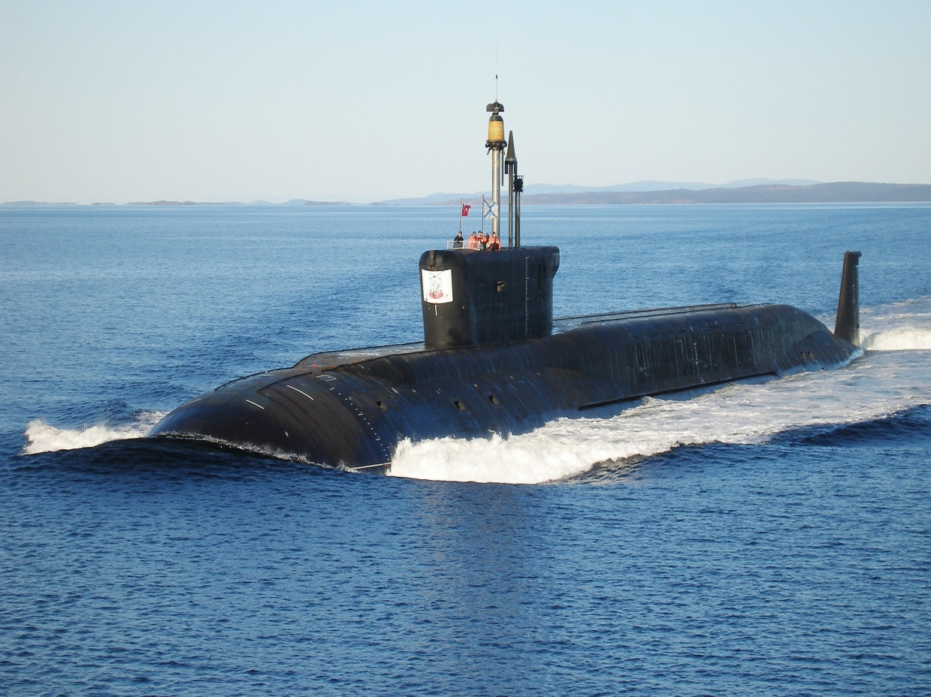
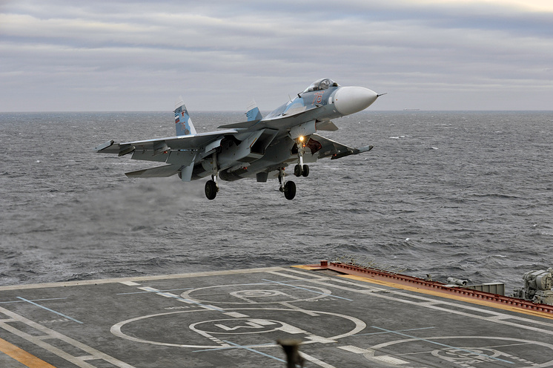

Slide 10
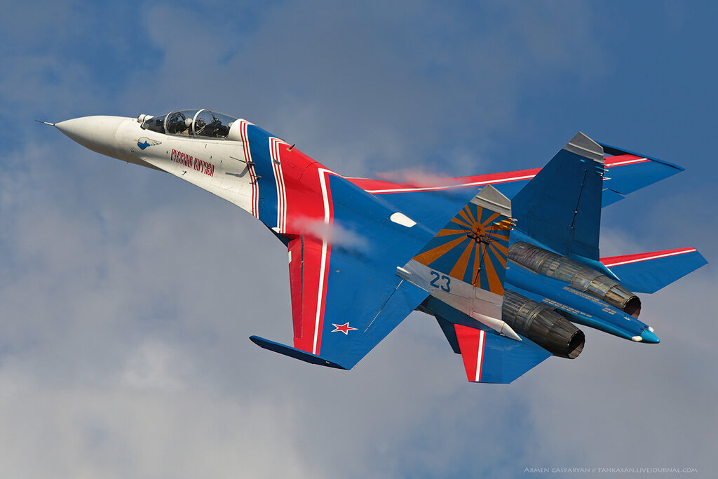
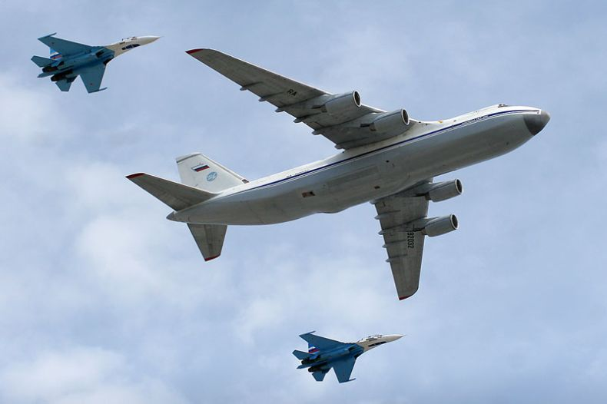
Воздушно-космические силы:
космические войска
военно-воздушные силы
противовоздушная оборона (ПВО)

Slide 11
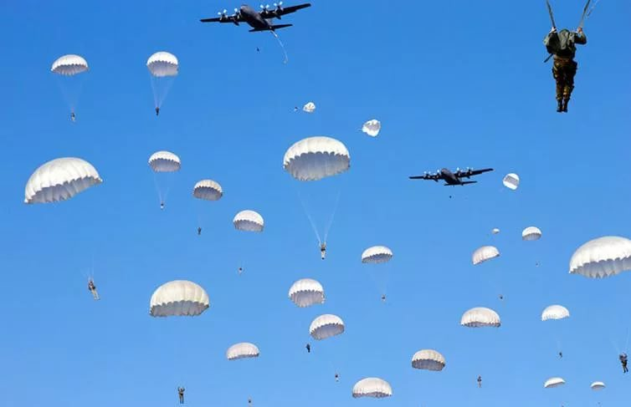
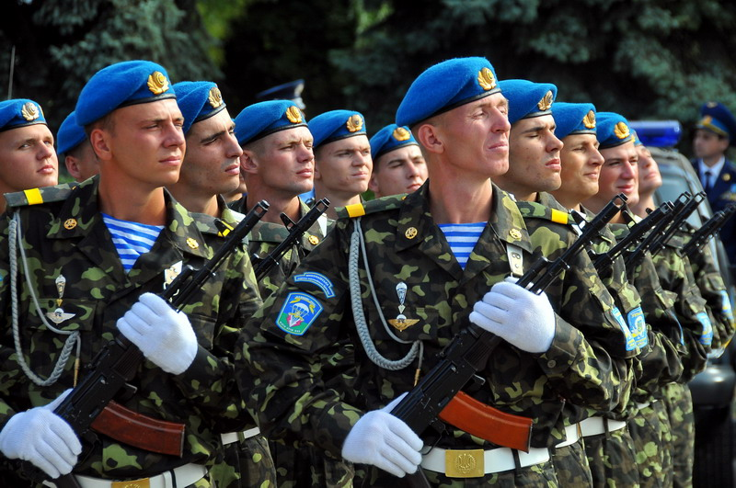
воздушно-десантные войска

Slide 12
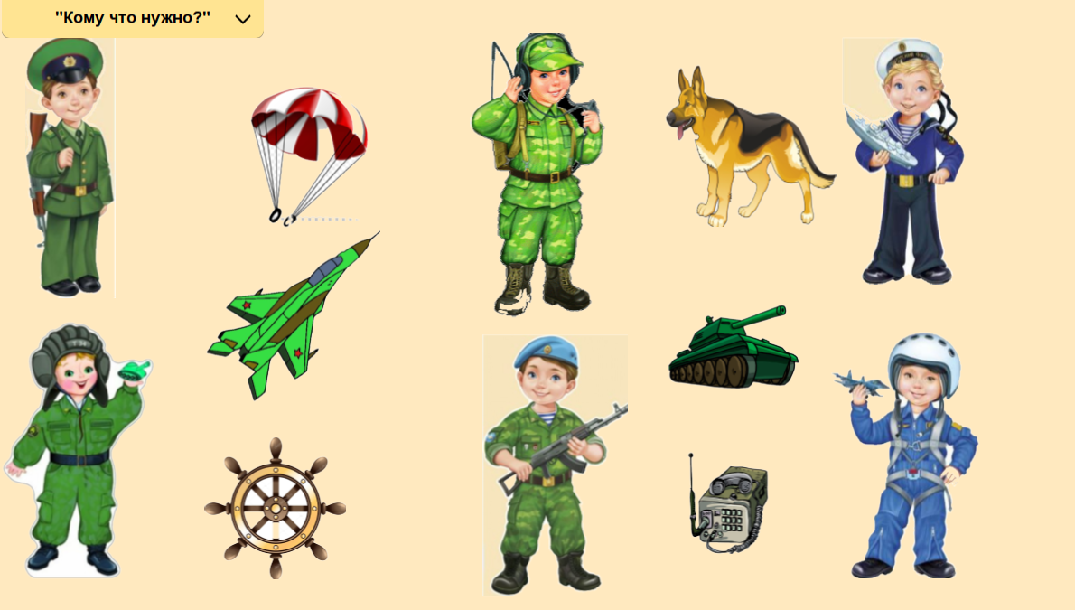

Slide 13
Нашей армии российской День рожденья в феврале! Слава ей непобедимой! Слава миру на земле!

